Slide 1
Computação Gráfica
Aula 23: Ray Marching

Slide 2
http://bentonian.com/Lectures/FGraphics1819/1.%20Ray%20Marching%20and%20Signed%20Distance%20Fields.pdf

Slide 3
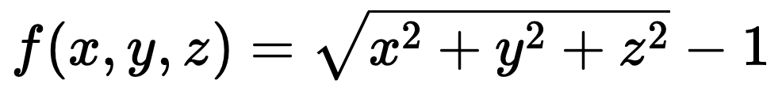
SDF em 3D
Da mesma forma que as funções 2D, as funções 3D retornam a menor distância do ponto a superfície. Mas agora temos uma coordenada a mais, assim por exemplo para a esfera a função ficaria:

Slide 4
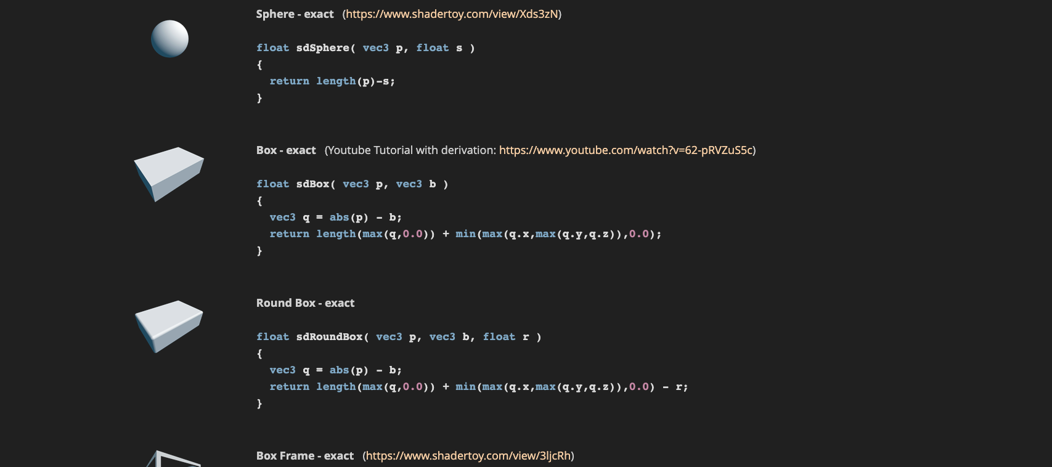
distance functions for basic primitives
https://iquilezles.org/articles/distfunctions/

Slide 5
Raios
A estratégia de muitos algoritmos (estilo Ray Tracing) é lançar um raio e verificar se ele colidiu em algum objeto.
O raio tem uma origem e um destino.

Slide 6
Origem e Direção
Tanto a origem como a direção do vetor podem ser representados como um vec3 (ou vec2 se for em 2D).
Idealmente trabalhamos com vetores normalizados, ou seja, de magnitude 1.
vec3 origin = vec2(1.0, 2.1, 1.5);
vec3 direction = vec2(3.0, 2.0, 4.0);
vec3 direction = normalize(direction);

Slide 7
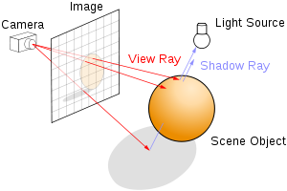
Lançamento de Raios
Uma das propostas é lançar um raio. Procurar a primeira superfície de intersecção desse raio e depois agregar informações como a direção das fontes de luz ou sombras.
wikipedia

Slide 8

Como sabemos se há um objeto?

Slide 9
Origem dos rais
A origem do lançamento dos raios é a câmera, que podemos dizer que fica atrás da nossa tela.
tela
origem
Z = 0

Slide 10
Setup inicial para Ray Marching
Vamos criar uma cena com a câmera posicionada atrás da tela, apontando para dentro da tela.
void mainImage( out vec4 fragColor, in vec2 fragCoord ) {
vec2 uv = (fragCoord - .5 * iResolution.xy) / iResolution.y;
vec3 ro = vec3(0.0, 0.0, 10.0);
vec3 rd = normalize(vec3(uv, -1));
vec3 col = vec3(smoothstep(0.49, 0.5, abs(uv)),0.0);
fragColor = vec4(col,1.0);
}
https://inspirnathan.com/posts/52-shadertoy-tutorial-part-6

Slide 11
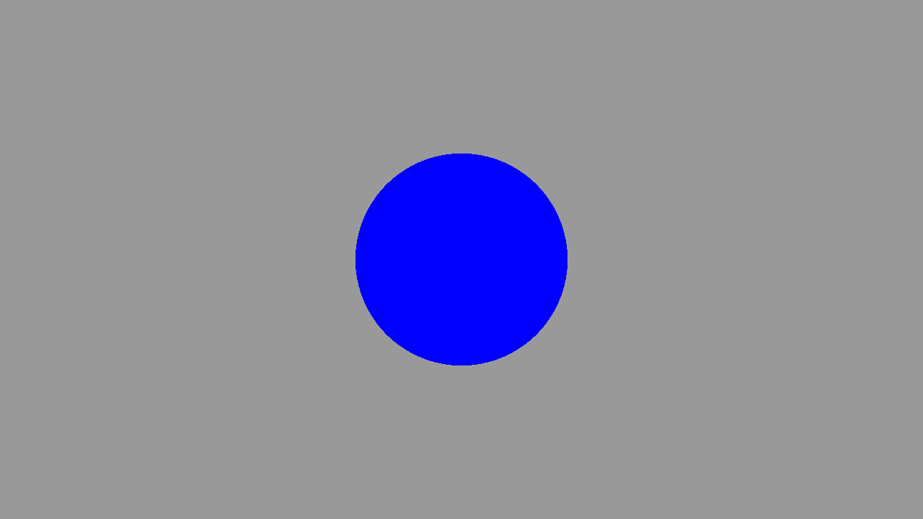
Buscando uma esfera
float sdSphere(vec3 p, float r ) {
return length(p) - r;
}
float rayMarch(vec3 ro, vec3 rd, float start, float end) {
float depth = start;
for (int i = 0; i < 255; i++) {
vec3 p = ro + depth * rd;
float d = sdSphere(p, 1.);
depth += d;
if (d < 0.001 || depth > end) break;
}
return depth;
}
void mainImage( out vec4 fragColor, in vec2 fragCoord ) {
vec2 uv = (fragCoord-.5*iResolution.xy)/iResolution.y;
vec3 col = vec3(0);
vec3 ro = vec3(0, 0, 5);
vec3 rd = normalize(vec3(uv, -1));
float d = rayMarch(ro, rd, 0., 100.);
if (d > 100.0) col = vec3(0.6);
else col = vec3(0, 0, 1);
fragColor = vec4(col, 1.0);
}

Slide 12
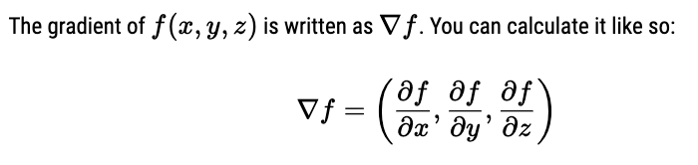

Conceitualmente, o gradiente de uma função f no ponto(x,y,z) diz a você em que direção se mover (x,y,z) para aumentar mais rapidamente o valor de f. Esta será a nossa superfície normal.

Slide 13

Cálculo de Iluminação
Até o momento a esfera parece um puro círculo, vamos incluir um cálculo de iluminação para fazer o objeto de fato parecer com uma esfera.
Para isso precisamos das normais da superfície. Vamos trabalhar agora com a técnica de gradiente (muitas vezes representado com o símbolo ∇).
O gradiente é onde temos o maior valor de derivada. O que para nós significa a perpendicurar da curva ou superfície.
https://mathworld.wolfram.com/Gradient.html

Slide 14
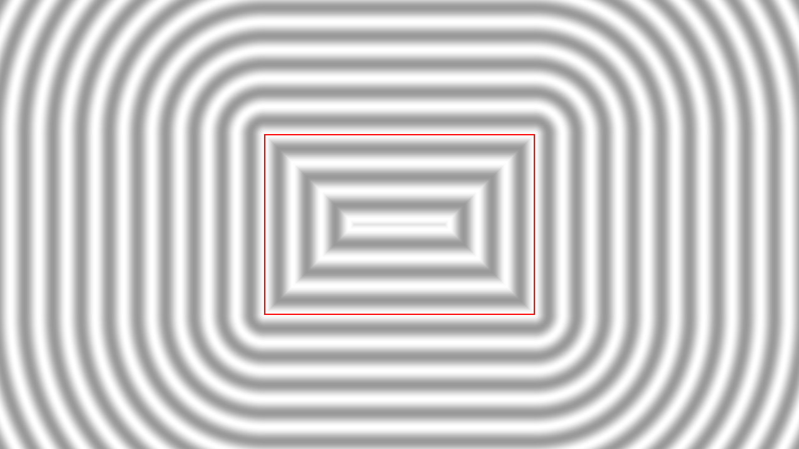
Calculando a Normal na Superfície
Como estamos trabalhando com SDFs, podemos testar agora o que acontece com o valor de distância se nos locomovermos um pouco para fora do ponto testado.
Veja no exemplo 2D para o ponto verde. Se testarmos um outro ponto ligeiramente perto do eixo x (horizontal) teremos uma mudança no valor da função. Já se testarmos outro ponto em y (vertical) o valor de distância é o mesmo.

Slide 15
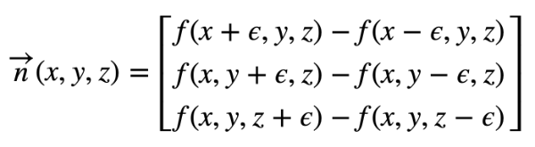
Calculando a Normal na Superfície
O truque então é testar pontos próximos e ver como o valor da função reage. Depois normalizamos para ter um vetor unitário e pronto. Já podemos usar a normal identificada.
O ε (épsilon) pode ser um valor bem pequeno mesmo.

Slide 16
vec3 estimateNormal(vec3 p) { return normalize(vec3( sceneSDF(vec3(p.x + EPSILON, p.y, p.z)) - sceneSDF(vec3(p.x - EPSILON, p.y, p.z)), sceneSDF(vec3(p.x, p.y + EPSILON, p.z)) - sceneSDF(vec3(p.x, p.y - EPSILON, p.z)), sceneSDF(vec3(p.x, p.y, p.z + EPSILON)) - sceneSDF(vec3(p.x, p.y, p.z - EPSILON)) )); }

Slide 17
Calculando a Normal na Superfície
Para calcular as normais na esfera, podemos usar:
vec3 calcNormal(vec3 p) {
float e = 0.0005; // epsilon
float r = 1.; // raio da esfera
return normalize(vec3(
sdSphere(vec3(p.x + e, p.y, p.z), r) - sdSphere(vec3(p.x - e, p.y, p.z), r),
sdSphere(vec3(p.x, p.y + e, p.z), r) - sdSphere(vec3(p.x, p.y - e, p.z), r),
sdSphere(vec3(p.x, p.y, p.z + e), r) - sdSphere(vec3(p.x, p.y, p.z - e), r)
));
}
Usando alguns truques de programação podemos simplificar para:
vec3 calcNormal(vec3 p) {
vec2 e = vec2(1.0, -1.0) * 0.0005; // epsilon
float r = 1.; // raio da esfera return normalize(
e.xyy * sdSphere(p + e.xyy, r) + e.yyx * sdSphere(p + e.yyx, r) +
e.yxy * sdSphere(p + e.yxy, r) + e.xxx * sdSphere(p + e.xxx, r));
}

Slide 18
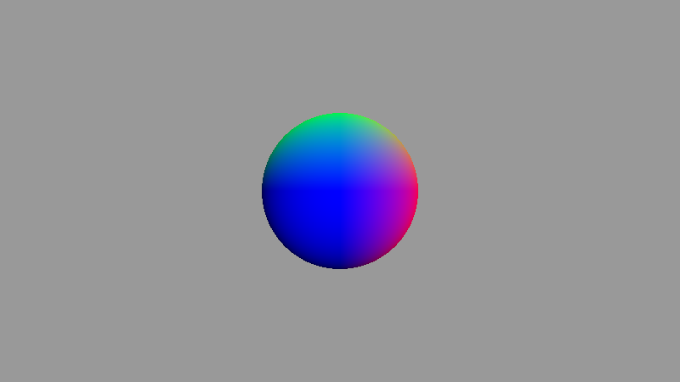
Verificando o cálculo
float sdSphere(vec3 p, float r ) { ... }
float rayMarch(vec3 ro, vec3 rd, float start, float end) {
...
}
vec3 calcNormal(vec3 p) {
vec2 e = vec2(1.0, -1.0) * 0.0005; // epsilon
float r = 1.; // raio da esfera return normalize(
e.xyy * sdSphere(p + e.xyy, r) +
e.yyx * sdSphere(p + e.yyx, r) +
e.yxy * sdSphere(p + e.yxy, r) +
e.xxx * sdSphere(p + e.xxx, r));
}
void mainImage( out vec4 fragColor, in vec2 fragCoord ) {
... float d = rayMarch(ro, rd, 0., 100.);
if (d > 100.0) col = vec3(0.6);
else {
vec3 p = ro + rd * d;
col = calcNormal(p);
fragColor = vec4(col, 1.0);
}
Uma boa prática é sempre ir verificando o que se consegue.
Como será a imagem?

Slide 19
Calculando Iluminação
Vamos criar agora uma fonte de luz. Por exemplo:
Agora vamos criar um vetor na superfície que aponte para essa fonte de luz:
Finalmente vamos fazer o produto escalar e calcular a cor
vec3 lightPosition = vec3(-2, 2, 4);
vec3 lightDirection = normalize(lightPosition - p);
col = vec3(clamp(dot(normal, lightDirection), 0., 1.));

Slide 20
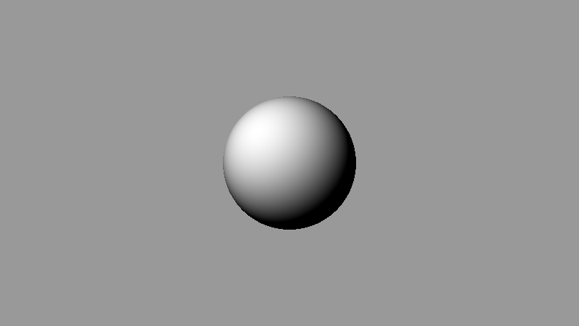
Iluminando a esfera
float sdSphere(vec3 p, float r ) { ... }
float rayMarch(vec3 ro, vec3 rd, float start, float end) {
...
}
vec3 calcNormal(vec3 p) {
...
}
void mainImage( out vec4 fragColor, in vec2 fragCoord ) {
... float d = rayMarch(ro, rd, 0., 100.);
if (d > 100.0) col = vec3(0.6);
else {
vec3 p = ro + rd * d;
vec3 normal = calcNormal(p);
vec3 lightPos = vec3(-2, 2, 4);
vec3 lightDir = normalize(lightPos - p);
col = vec3(clamp(dot(normal, lightDir), 0., 1.));
fragColor = vec4(col, 1.0);
}
Como será a imagem?

Slide 21
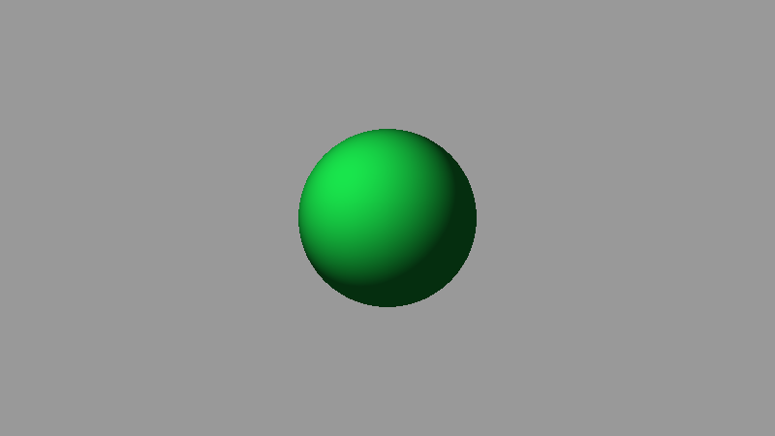
Material e Luz Ambiente
float sdSphere(vec3 p, float r ) { ... }
float rayMarch(vec3 ro, vec3 rd, float start, float end) {
...
}
vec3 calcNormal(vec3 p) {
...
}
void mainImage( out vec4 fragColor, in vec2 fragCoord ) {
... float d = rayMarch(ro, rd, 0., 100.);
if (d > 100.0) col = vec3(0.6);
else {
vec3 p = ro + rd * d;
vec3 normal = calcNormal(p);
vec3 lightPos = vec3(-2, 2, 4);
vec3 lightDir = normalize(lightPos - p);
float ambient = 0.2;
float difuse = clamp(dot(normal, lightDir),ambient,1.);
col = difuse * vec3(0.1, 0.9, 0.3);
fragColor = vec4(col, 1.0);
}

Slide 23
If you want to add a bit of ambient light color, you can adjust the clamped range, so the sphere doesn't appear completely black in the shaded regions:
float dif = clamp(dot(normal, lightDirection), 0.3, 1.);

Slide 24
Usando #define
Uma estratégia usada por muitos programadores é usar as diretivas ou macros de compilação. Por exemplo, podemos colocar no código:
#define MAX_MARCHING_STEPS 255
#define MIN_DIST 0.0
#define MAX_DIST 100.0
#define PRECISION 0.001

Slide 25
Ray Marching
https://jamie-wong.com/2016/07/15/ray-marching-signed-distance-functions/

Slide 26
Cores
There are multiple techniques people across Shadertoy use to add colors to 3D shapes. One way would be to modify our SDFs to return both the distance to our shape and a color. Therefore, we'd have to modify multiple places in our code to return a vec4 datatype instead of a float. The first value of the vec4 variable would hold the "signed distance" value we normally return from an SDF, and the last three values will hold our color value.

Slide 27
/**
* Return a transformation matrix that will transform a ray from view space
* to world coordinates, given the eye point, the camera target, and an up vector.
*
* This assumes that the center of the camera is aligned with the negative z axis in
* view space when calculating the ray marching direction.
*/
mat4 viewMatrix(vec3 eye, vec3 center, vec3 up) {
vec3 f = normalize(center - eye);
vec3 s = normalize(cross(f, up));
vec3 u = cross(s, f);
return mat4(
vec4(s, 0.0),
vec4(u, 0.0),
vec4(-f, 0.0),
vec4(0.0, 0.0, 0.0, 1)
);
}

Slide 28
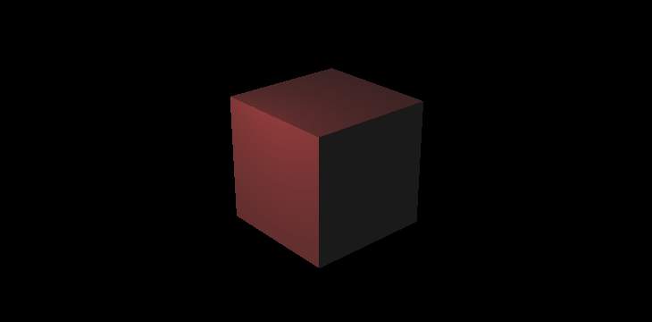
Since spheres look the same from all angles, I’m switching to a cube here. Placing the camera at (8,5,7)(8,5,7) and pointing it at the origin using our new viewMatrix function, we now have this:
https://jamie-wong.com/2016/07/15/ray-marching-signed-distance-functions/

Slide 29
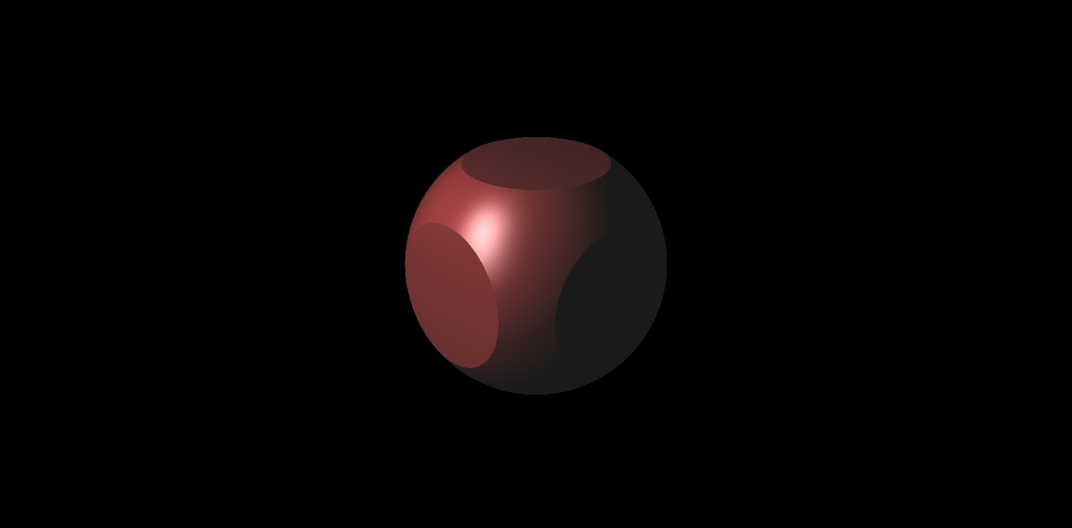
Vamos montar uma superfície simples
float sceneSDF(vec3 samplePoint) {
float sphereDist = sphereSDF(samplePoint / 1.2) * 1.2;
float cubeDist = cubeSDF(samplePoint) * 1.2;
return intersectSDF(cubeDist, sphereDist);
}
FAZER AS BOOLEANAS, todas

Slide 30
Translação
Just as you can apply different transformations to different meshes, you can apply different transformations to different parts of the SDF
More generally, you can apply any rigid body transformation by multiplying the sampled point by the inverse of your transformation matrix.
float sceneSDF(vec3 samplePoint) {
float sphereDist = sphereSDF(samplePoint / 1.2) * 1.2;
float cubeDist = cubeSDF(samplePoint + vec3(0.0, sin(iGlobalTime), 0.0));
return intersectSDF(cubeDist, sphereDist);
}

Slide 31
Rotação
Aplique o inverso da rotação desejada
mat4 rotateY(float theta) {
float c = cos(theta); float s = sin(theta);
return mat4( vec4(c, 0, s, 0),
vec4(0, 1, 0, 0),
vec4(-s, 0, c, 0),
vec4(0, 0, 0, 1) );
}
vec3 cubePoint = (rotateY(-iGlobalTime) * vec4(samplePoint, 1.0)).xyz;
float cubeDist = cubeSDF(cubePoint);

Slide 32
Escala
Escala é um problema
float sceneSDF(vec3 samplePoint) {
return sphereSDF(samplePoint*1.3)/1.3;
}

Slide 33
Computação Gráfica
Luciano Soares
<lpsoares@insper.edu.br>

